Slide 1
Кафедра «Международного маркетинга и торговли»
Дисциплина «Маркетинговые исследования»
Раздел 3 Реализация маркетингового исследования
Тема 3.1 Проведение полевых работ и возникающие ошибки
Автор Кметь Е.Б.
Владивосток
2017

Slide 2
ХАРАКТЕРИСТИКА ТЕМЫ
Цель: рассмотреть содержание полевых работ и возникающие ошибки
Задачи:
изучить процесс сбора данных
рассмотреть классификацию ошибок
ЗНАНИЯ:
видов контроля работы полевого персонала
УМЕНИЯ:
контролировать работу полевого персонала
идентифицировать и исправлять ошибки сбора данных
ВЛАДЕНИЯ:
навыками контроля работы полевого персонала и устранения ошибок сбора данных

Slide 3
ТРИ ПОДХОДА К РЕАЛИЗАЦИИ МАРКЕТИНГОВЫХ ИССЛЕДОВАНИЙ
Существует три подхода к реализации этого этапа маркетинговых исследований:
силами сотрудников маркетинговой службы,
силами специально созданной группы
с привлечением исследовательских компаний, специализирующихся на сборе данных.
Процесс сбора информации обычно – самый дорогостоящий этап исследования. Кроме того, при его реализации может возникнуть достаточно большое количество ошибок.
Поэтому рассмотрим процесс сбора данных, виды контроля за работой полевого персонала, типы ошибок и содержание процедур.
Процесс сбора данных на примере опроса включает пять этапов этапы

Slide 4
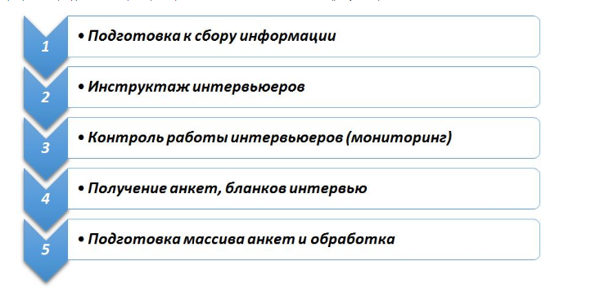
ПРОЦЕСС СБОРА ДАННЫХ НА ПРИМЕРЕ ОПРОСа

Slide 5
ПРОЦЕСС СБОРА ДАННЫХ НА ПРИМЕРЕ ОПРОСА
1 Подготовка к сбору информации. Назначаются супервайзеры и бригадиры, подбираются интервьюеры (они могут быть собственными или временно привлекаться на принципах совместительства).
2 Инструктаж интервьюеров. Его проводит полевой директор или супервайзеры. Здесь производится знакомство интервьюеров с общими задачами исследования и общими требованиями к ним; подробно объясняются особенности заполнения опросного листа или другого инструментария; осуществляется тренинг интервьюеров по заполнению инструментария (кстати, перед этим, тиражирование, проводится обязательный пилотаж инструментария, то есть на вопросы интервью отвечают несколько людей, в результате выясняется, какие вопросы "не работают", которые сложны для респондентов и тому подобное).
3 Контроль работы интервьюеров (мониторинг). Супервайзеры и бригадиры в процессе проведения опроса осуществляют постоянный контроль за деятельностью интервьюеров. Задача подобного контроля сводятся не только к отслеживанию хода выполнения работ, но и к стимулированию интервьюеров к честной и добросовестной работе. В случае фальсификации данных опроса интервьюером он освобождается от работы, как правило, ему не выплачивается зарплата за все проведенные интервью. Относительно бракованных интервью проводятся повторные интервью с другими респондентами, отобранными в соответствии с требованиями выборки.

Slide 6
ПРОЦЕСС СБОРА ДАННЫХ НА ПРИМЕРЕ ОПРОСа
4 Получение анкет, бланков интервью. По ходу проведения опроса интервьюеры сдают их бригадирам, супервайзерам. Кроме заполненных бланков анкет, интервьюеры сдают резервные бланки, оставшиеся у них, отчеты о проделанной работе, списки опрошенных респондентов, если это было предварительно обговорено, или же заполнены квотные инструкции, если отбор респондентов шел по квотам. Супервайзеры визуально проверяют получаемые опросные листы и отбраковывают непригодные - те, в которых нет ответов на ряд вопросов или заполненные небрежно.
5 Подготовка массива анкет и обработка. После сбора анкет и общего контроля их качества специальная группа по подготовке массива к обработке проводит ряд операций, необходимых для дальнейшей сдачи материалов для обработки на компьютере. Осуществляется более глубокая содержательная проверка качества заполнения анкет (например, в фильтрующем вопросе выявлено, что респондент не осуществляет покупки в интернет, а затем он дает оценку форм оплаты виртуальных торговых площадок); их доработка, в частности, кодируются ответы на открытые вопросы и т.д. После чего начинается процесс обработки данных маркетингового исследования

Slide 7
КОНТРОЛЬ ЗА РАБОТОЙ ПОЛЕВОГО ПЕРСОНАЛА
Контроль за работой полевого персонала напрямую влияет на качество полученных данных. Выделяют четыре типа контроля:
1) контроль качества ведения интервью и редактирования;
2) выборочный контроль;
3) контроль для предотвращения мошенничества (за фальсификацией ответов на некоторые или на все вопросы анкеты);
4) контроль из центрального офиса.
В ходе контроля качества ведения интервью контролер проверяет, находится ли интервьюер в положенном месте в положенное время. Ежедневно собирая анкеты, контролеры редактируют их: проверяют на все ли вопросы даны ответы; нет ли неясных, противоречащих друг другу; разборчиво ли записаны ответы. Ежедневный сбор заполненных анкет позволяет контролировать график выполнения работ.
В ходе выборочного контроля проверяется соблюдение интервьюерами выборочного плана.
Контроль для предотвращения мошенничества. Мошенничество заключается в фальсификации ответов на некоторые или все вопросы анкеты.
Проверка результатов полевых работ. Чтобы проверить подлинность полученных в ходе опроса данных, контролеры обзванивают от 10 до 25 % респондентов и выясняют, действительно ли их опрашивали интервьюеры, какой была продолжительность опроса, как вел себя интервьюер, просят предоставить основные демографические данные.

Slide 8
ТИПЫ ОШИБОК
Ошибки, допущенные на этапе сбора информации, напрямую влияют на результаты исследования. Типичными проблемами сбора данных являются:
Ошибки в выборке - различие между наблюдаемыми значениями количественного признака и их долгосрочным средним значением при повторении измерений. Ошибка в выборке может быть уменьшена путем увеличения выборки;
Систематические ошибки – это ошибки исследования, не связанная с выборкой. Может быть вызвана концептуальными или логическими ошибками, неправильной интерпретацией ответов, а также статистическими, арифметическими, табуляционными, кодовыми или отчетными ошибками.
Систематические ошибки подразделяют на
случайные
неслучайные.
Случайные ошибки дают оценки, отличные от истинного значения; они приводят к отклонению в большую или меньшую сторону и имеют при этом случайный характер. Неслучайные ошибки приводят к односторонним отклонениям; для них характерна тенденция к смещению выборочного значения относительно параметра совокупности. Систематические ошибки могут быть также классифицированы по типам ошибок: ошибки ненаблюдения и ошибки наблюдения

Slide 9
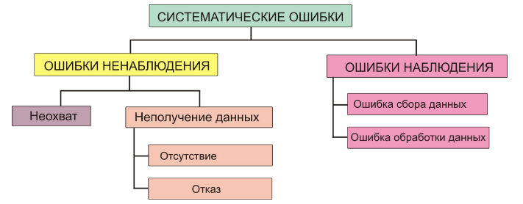
ТИПЫ СИСТЕМАТИЧЕСКИХ ОШИБОК
Систематические ошибки – это ошибки исследования, не связанная с выборкой. Может быть вызвана концептуальными или логическими ошибками, неправильной интерпретацией ответов, а также статистическими, арифметическими, табуляционными, кодовыми или отчетными ошибками.

